Slide 1
SKOS Play! http://labs.sparna.fr/skos-play
est une application open-source de visualisation de thesaurus, taxonomies ou vocabulaires contrôlés exprimés en SKOS.

Slide 2
SKOS Play!
génère en HTML ou PDF des index alphabétiques, des arbres hiérarchiques, ou des visualisations graphiques de données SKOS.

Slide 3
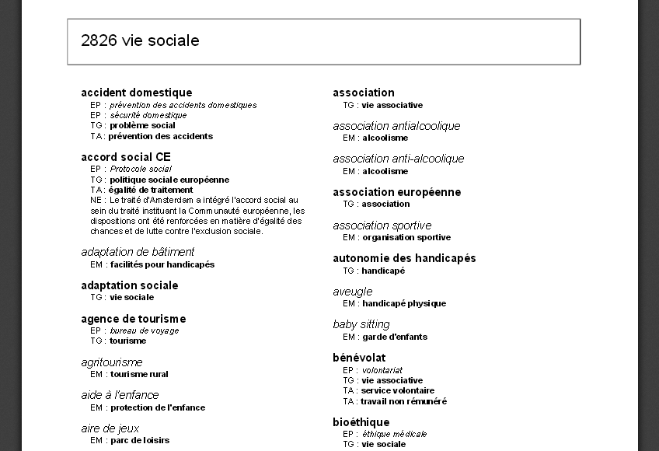
Eurovoc français : liste alphabétique étendue en PDF

Slide 4
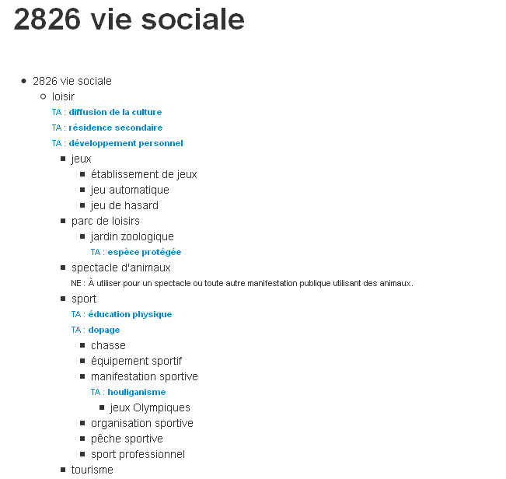
Eurovoc français : arbre hiérarchique étendu en HTML

Slide 5
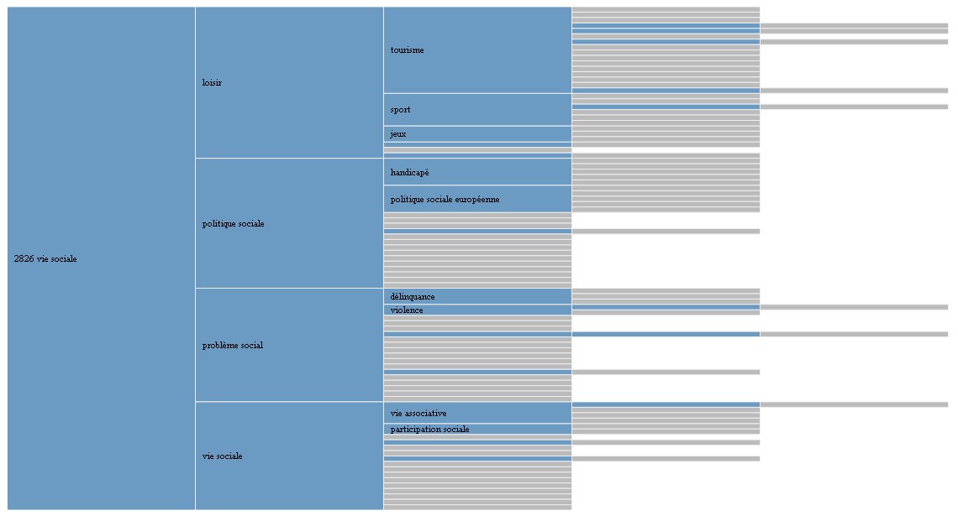
Eurovoc français : visualisation « par zones partitionnées »

Slide 6
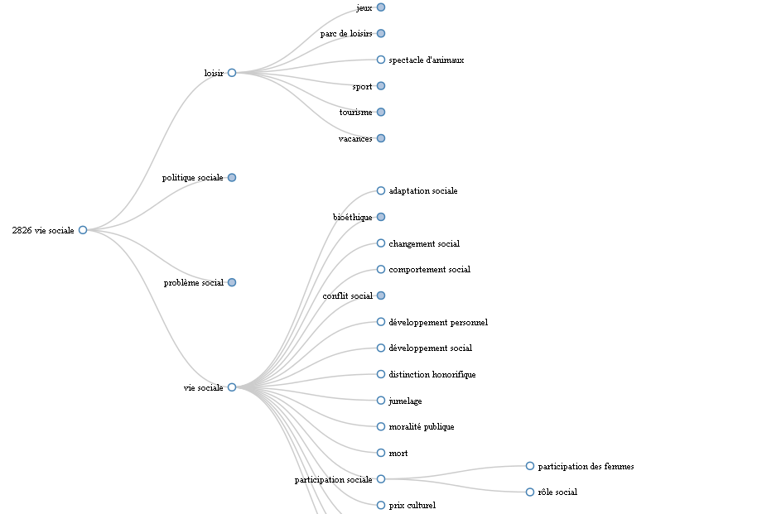
Eurovoc français : visualisation en arbre

Slide 7
Les objectifs
de SKOS Play! sont :
de mettre à disposition de la communauté un service « à valeur ajoutée » tirant partie de SKOS, pour encourager la publication de données;
de disposer d’un outil pédagogique et illustratif;
de mettre au point des composants de traitement réutilisables de données RDF et SKOS;
d’illustrer l’utilisation des données liées (à venir);

Slide 8
SKOS Play!
est limité au traitement de 5000 concepts maximum. Si un sponsor souhaite héberger l’application, cette limite pourra être supprimée.

Slide 9
SKOS Play!
est écrit en Java, utilise une base RDF (Sesame), fait des requêtes SPARQL pour lire le SKOS, utilise Apache FOP pour générer les PDFs et d3js pour les visualisations.

Slide 10
Demain,
SKOS Play! pourra :
générer plus de rendus : tableaux de traductions, tableaux d’alignements de concepts;
suivre les URIs des concepts alignés;
interroger des endpoints SPARQL 1.1;

Slide 11

Thomas FRANCART
http://labs.sparna.fr/skos-play

